Slide 1


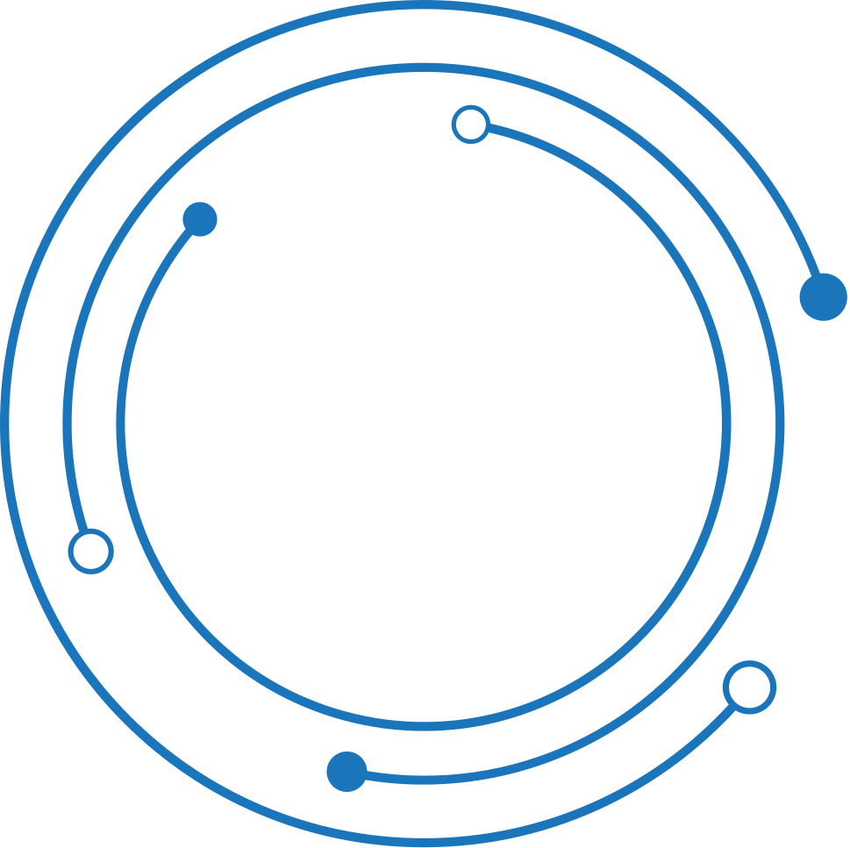
Moneymap
PRESENTATION OF RESEARCH
APPLICATION FOR ACCOUNTING OF OWN EXPENSES

Slide 2


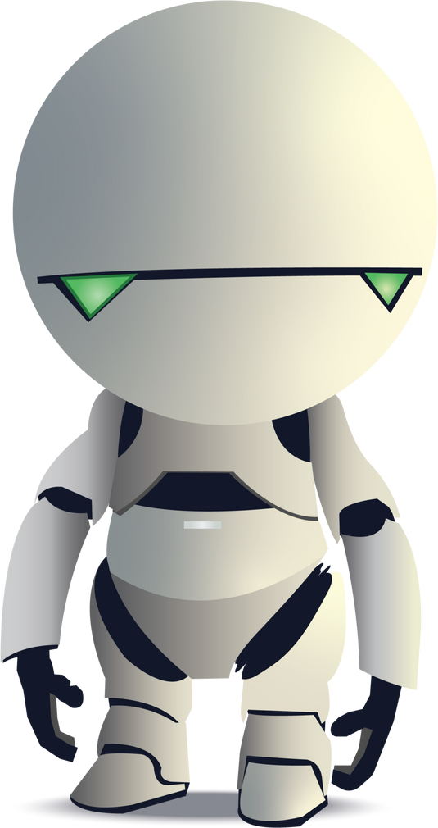
ABOUT PROJECT
MONEYMAP
Десктопна програма для обліку особистих витрат, що допомагає користувачам відстежувати та керувати своїми фінансами, записуючи доходи, витрати та заощадження. Він матиме зручний інтерфейс для класифікації транзакцій, створення звітів і аналізу витрат.
02

Slide 3
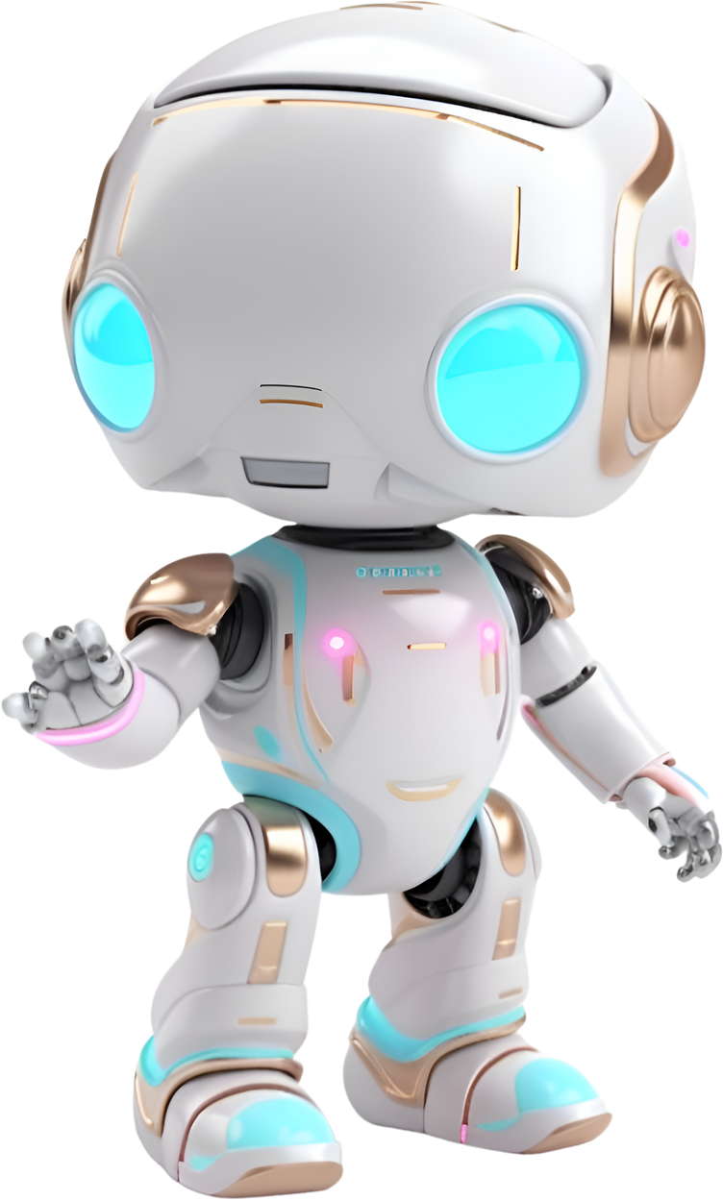

MONEYMAP
project goals
Фінансова прозорість: забезпечити користувачам чітку та детальну інформацію про їхні витрати.
Простота використання: пропонуватиме простий інтуїтивно зрозумілий інтерфейс, який полегшує швидкий запис фінансових операцій.
Комплексне фінансове відстеження: підтримка відстеження доходів, витрат і заощаджень, що дозволятиме користувачам класифікувати та аналізувати свої фінанси.
Створення звітів: дозволятиме користувачам створювати спеціальні звіти, які детально описують фінансові тенденції за певний час.
03

Slide 4
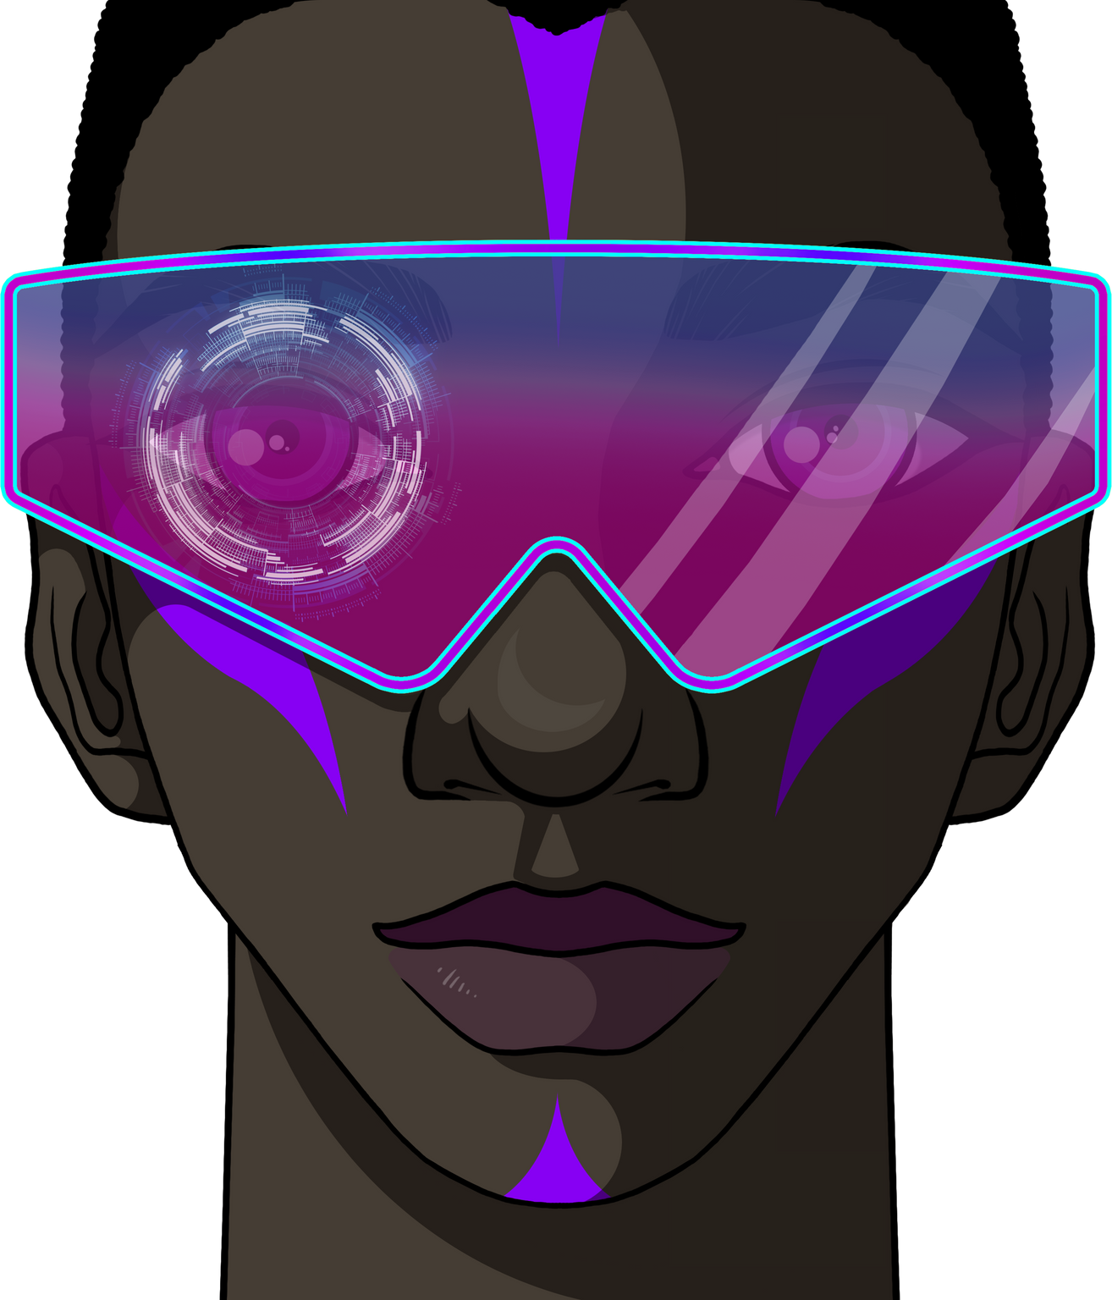
MONEYMAP
TARGET AUDIENCE
Індивідуальні користувачі: для особистого обліку доходів і витрат.
Фрілансери/Малі бізнеси: простий облік фінансів для роботи.
Сім'ї: спільне управління сімейним бюджетом.
Студенти: контроль обмеженого бюджету на навчання та проживання.
Люди, які хочуть заощадити: для планування заощаджень і досягнення фінансових цілей.
04

Slide 5

MONEYMAP
ANALYSIS
Зараз проведемо короткий аналіз подібних додатків для визначення їхнії переваг та недоліків
05

Slide 6

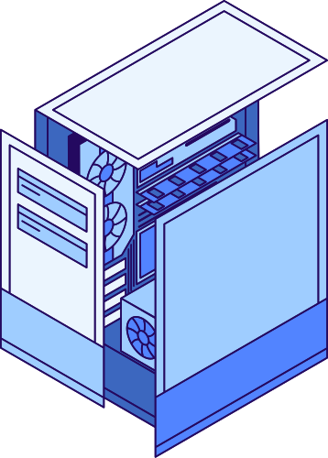
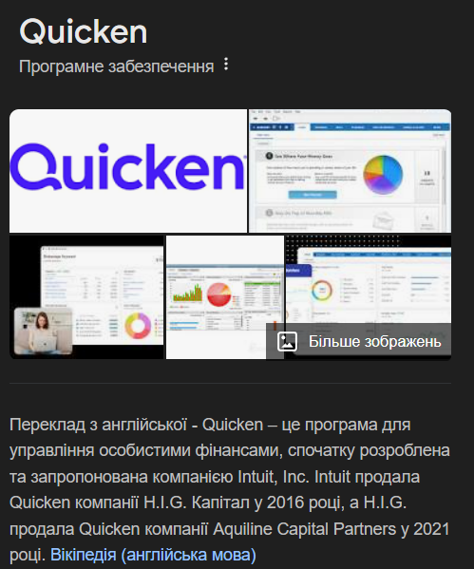
QUICKEN
Опис: популярний десктопний додаток для управління фінансами, який пропонує функції для бюджету, звітності, управління рахунками та інвестиціями.
Переваги: розширені можливості для фінансового планування, інтеграція з банками.
Недоліки: платний, інтерфейс може бути складним для нових користувачів.
06

Slide 7
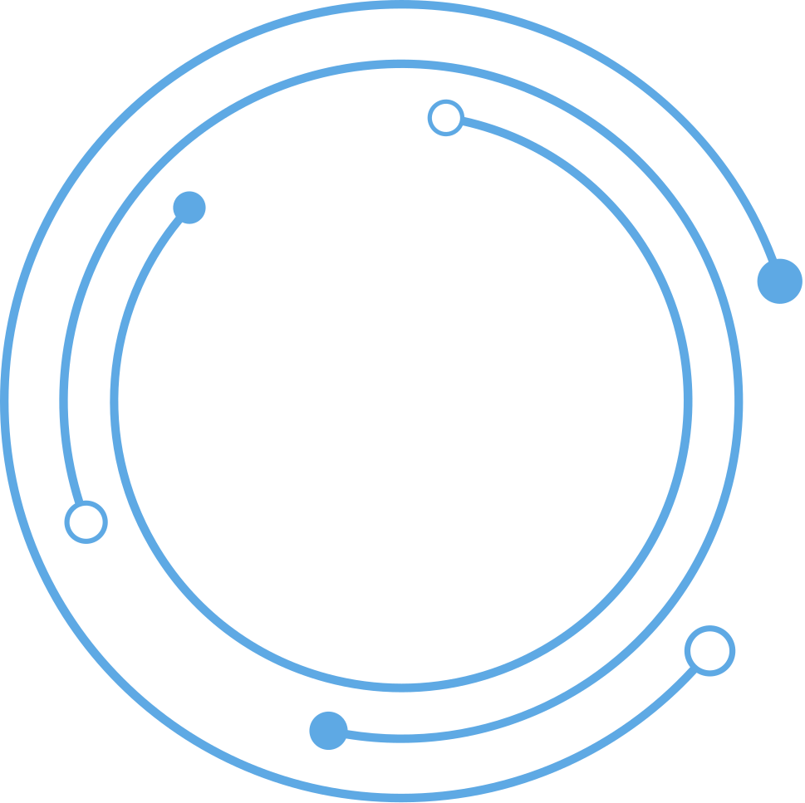
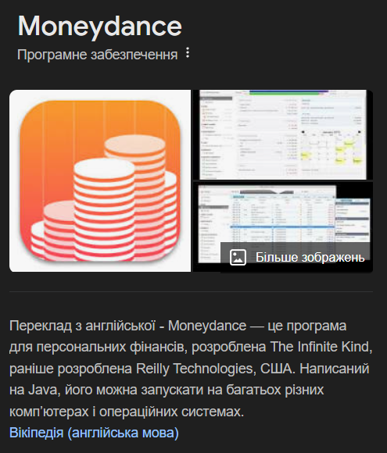

MONEYDANCE
Опис: десктопний додаток для управління особистими фінансами, який підтримує багато валют і включає функції для бюджетування, управління рахунками та інвестицій
Переваги: підтримка багатьох валют, локальне зберігання даних.
Недоліки: може бути менш інтуїтивно зрозумілим для нових користувачів.
07

Slide 8

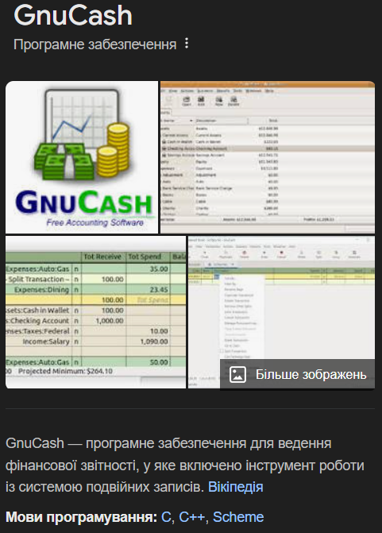
GNUCASH
Опис: безкоштовний і відкритий десктопний додаток для управління фінансами, який пропонує функції для обліку витрат, доходів та бухгалтерії.
Переваги: безкоштовний, відкритий код, підтримка декількох рахунків та валют.
Недоліки: інтерфейс може виглядати застарілим, менше підтримки користувачів порівняно з комерційними продуктами.
08

Slide 9
MONEYMAP
technologies
Frontend: використання .NET WPF для створення сучасного і зручного інтерфейсу користувача, що дозволяє забезпечити зручність роботи на десктопі.
Backend: C# як основна мова програмування для реалізації логіки додатку, обробки даних і інтеграції з базою даних.
Database: використання SQL для надійного зберігання фінансових даних та забезпечення швидкого доступу до них.
Design: Figma для розробки макетів і дизайну інтерфейсу, що забезпечить сучасний і привабливий вигляд нашого додатку.
09

Slide 10

CONCLUSIONS
MONEYMAP
Створення десктопного додатку для особистого фінансового управління за допомогою зазначених технологій дозволить розробити потужний і зручний інструмент, який буде відповідати сучасним вимогам і потребам користувачів.
Інтуїтивно зрозумілий інтерфейс, функціональність для бюджетування та аналізу витрат, а також висока безпека даних забезпечуть нам створення конкурентоспроможного продукту на ринку.
10
HTTPS://GITHUB.COM/DOLCEYU/MONEYMAP

